Slide 1


KHOA HỌC
ÁNH SÁNG CẦN CHO SỰ SỐNG
Trang 94

Slide 2








KHỞI ĐỘNG
Bóng tối được tạo thành khi nào?
1
Khi có ánh sáng
Khi có vật cản sáng
Khi có ánh sáng chiếu vào
vật cản sáng.

Slide 3

Bóng của vật xuất hiện ở đâu
khi được chiếu sáng?
2
Ở trước vật
Ở sau vật
Ở phía trên vật

Slide 4
KHOA HỌC
ÁNH SÁNG CẦN CHO SỰ SỐNG
Trang 94

Slide 5
YÊU CẦU CẦN ĐẠT
Hiểu được vai trò của ánh sáng đối với đời sống của thực vật.
Nhu cầu về ánh sáng của thực vật.

Slide 6
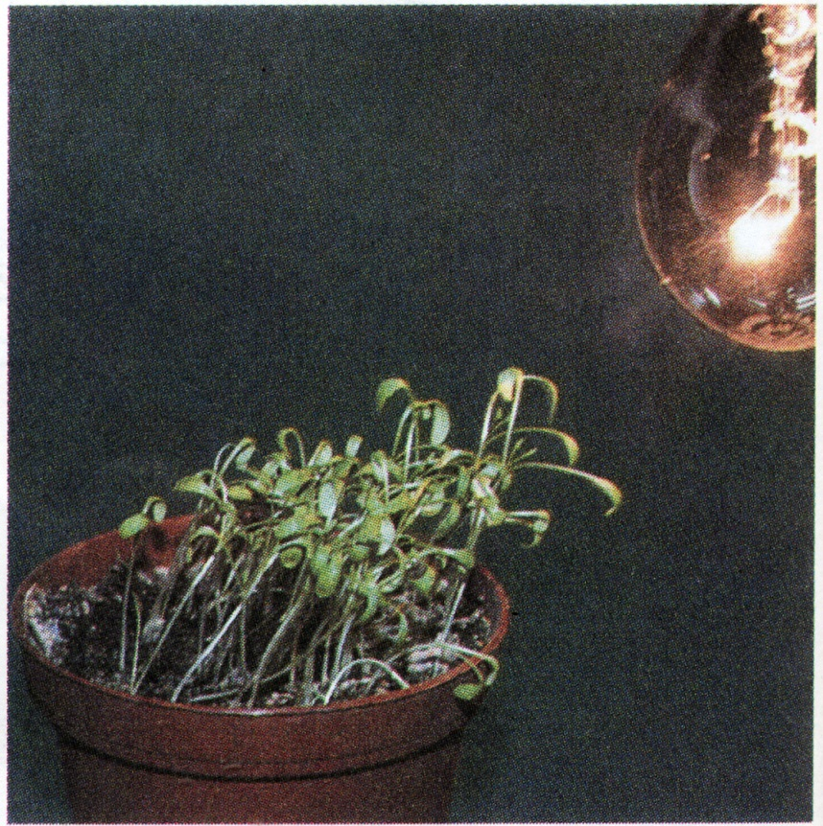
1. Vai trò của ánh sáng đối với đời sống của thực vật
Trả lời các câu hỏi sau:
Em có nhận xét gì về cách mọc của cây đậu?
Cây đậu trồng nơi được chiếu sáng sẽ phát triển như thế nào?
Cây đậu trồng nơi ít ánh sáng sẽ ra sao?
HÌNH 1

Slide 7
- Em có nhận xét gì về cách mọc của cây đậu?
Cây trong chậu vươn về phía có ánh sáng của bóng đèn (ở hình 1)
- Cây đậu trồng nơi được chiếu sáng sẽ phát triển như thế nào?
Cây đậu trồng nơi được chiếu sáng sẽ phát triển tươi tốt, lá xanh
Cây đậu trồng nơi ít ánh sáng sẽ phát triển chậm hơn.

Slide 8
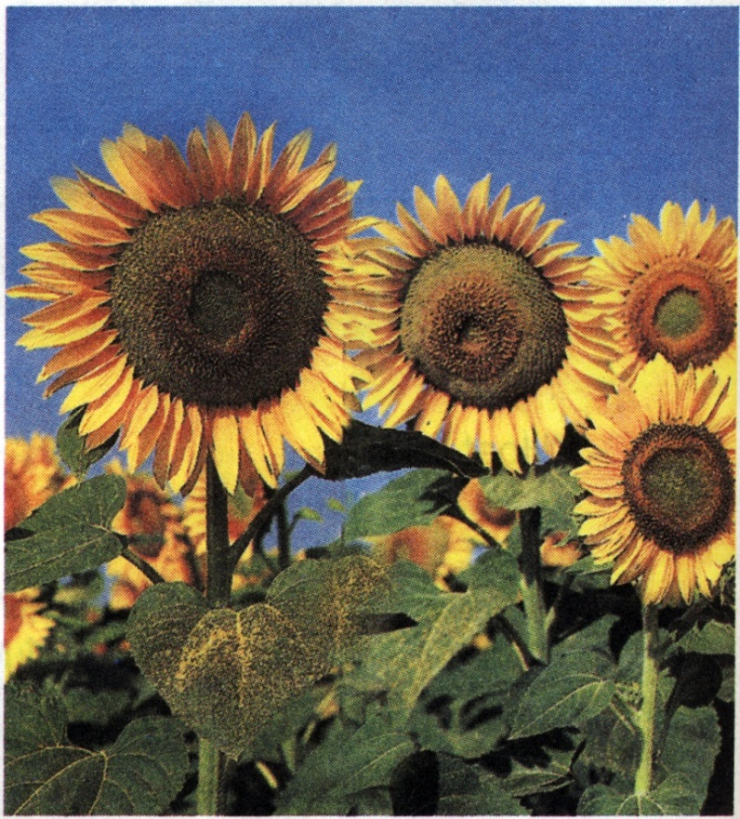
Theo em, vì sao những bông hoa ở hình 2 có tên là hoa hướng dương?
Hoa hướng dương
HÌNH 2

Slide 9
Theo em, vì sao những bông hoa ở hình 2 có tên là hoa hướng dương?
=> Vì hoa hướng dương luôn mọc hướng về phía mặt trời.

Slide 10
Giải thích vì sao cây lại mọc hướng về phía ánh sáng như vậy?
Do các cây đó cần ánh sáng để
phát triển và duy trì sự sống.

Slide 11

Ánh sáng rất cần thiết cho sự sống của thực vật, vì chúng cần ánh sáng để phát triển.

Slide 12
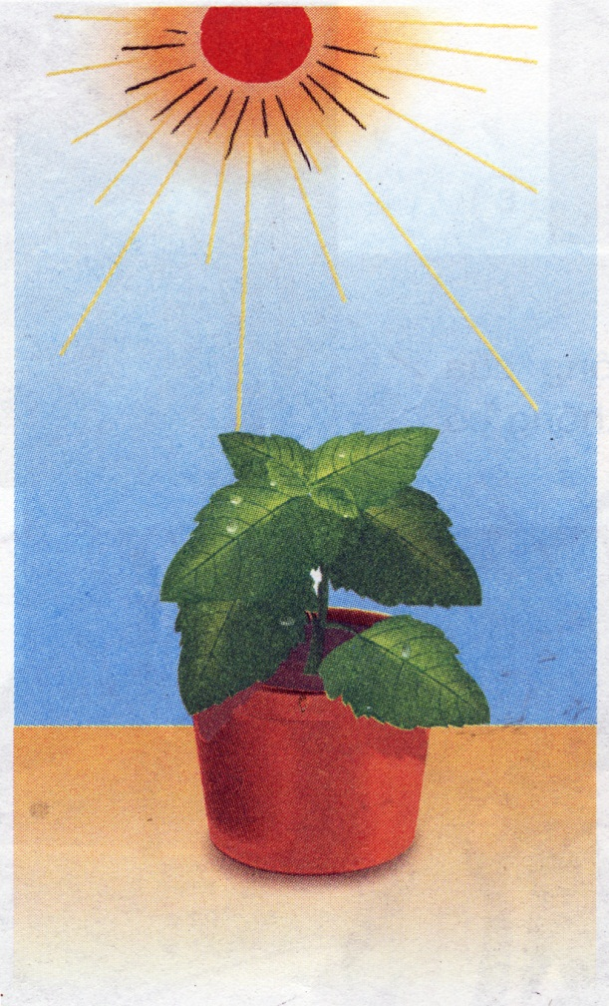
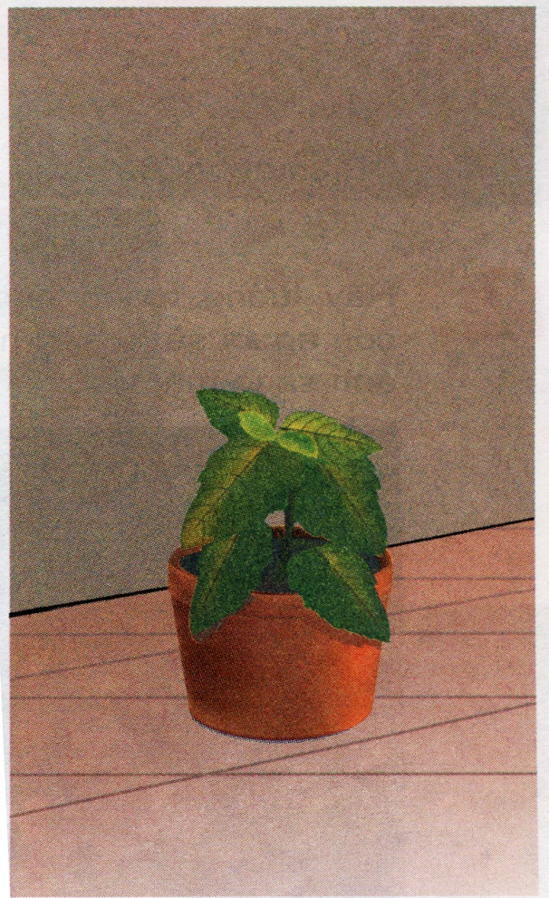
Quan sát và dự đoán cây nào xanh tốt hơn?
Hình 3
Hình 4

Slide 13

ÁNH SÁNG CẦN CHO SỰ SỐNG
.
1. Vai trò của ánh sáng đối với đời sống của thực vật
Đủ ánh sáng
Vì sao?
Thiếu ánh sáng
Điều gì sẽ xảy ra
với thực vật
nếu không có
ánh sáng?
Quan sát và cho biết cây nào xanh tốt hơn?
Hình 3
Xanh tốt hơn
Hình 4

Slide 14
Nếu không có ánh sáng thực vật sẽ mau chóng tàn lụi vì chúng cần ánh sáng để duy trì sự sống.
?
Trong trồng trọt, muốn cây luôn
phát triển, không kể ngày đêm để
tăng sản lượng, người ta làm gì?
=>Người ta sẽ thắp bóng đèn điện cho cây.

Slide 15
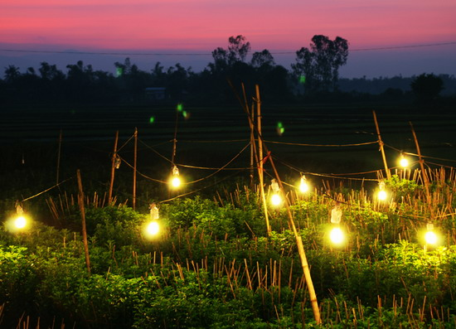
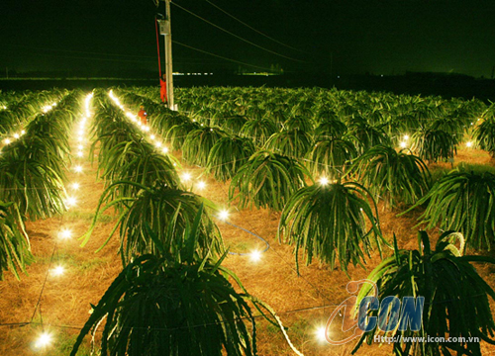
Hình ảnh thắp bóng đèn điện cho cây.

Slide 16
2. Nhu cầu về ánh sáng của thực vật.
+Tại sao một số loài cây chỉ sống được ở những nơi rừng thưa, các cánh đồng thảo nguyên,…được chiếu sáng nhiều?
+Tại sao lại có một số loài cây sống được trong rừng rậm, hang động ?
-Mỗi loại thực vật có nhu cầu ánh sáng mạnh, yếu, nhiều, ít khác nhau. Vì vậy có những loài cây chỉ sống ở những nơi rừng thưa, các cánh đồng thoáng đãng đầy đủ ánh sáng, đó là những cây ưa sáng.
-Một số loài cây khác ưa sống ở nơi ít ánh sáng nên có thể sống được trong hang động. Một số loài cây lại không thích hợp với ánh sáng mạnh nên cần được che bớt nhờ bóng của cây khác.

Slide 17
Nhu cầu ánh sáng | Tên một số cây:
Kể tên một số loài cây cần ít ánh sáng: | cây lan, cây nấm, cây dương xỉ, cây phát tài, cây cau cảnh, cây trầu bà, cây thường xuân,…
Kể tên một số loài cây cần nhiều ánh sáng: | cây mía, cây lúa, cây xương rồng, những loại cây thân gỗ: Lim, sến, thông, bạch đàn,…, những loại cây cho bóng mát: bàng, phượng vĩ, me,… những cây cho quả và hạt: xoài, cam, nhãn, lúa…

Slide 18
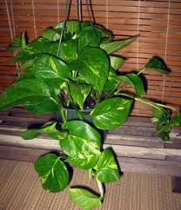
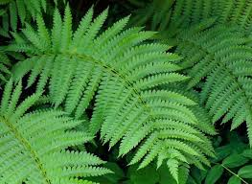
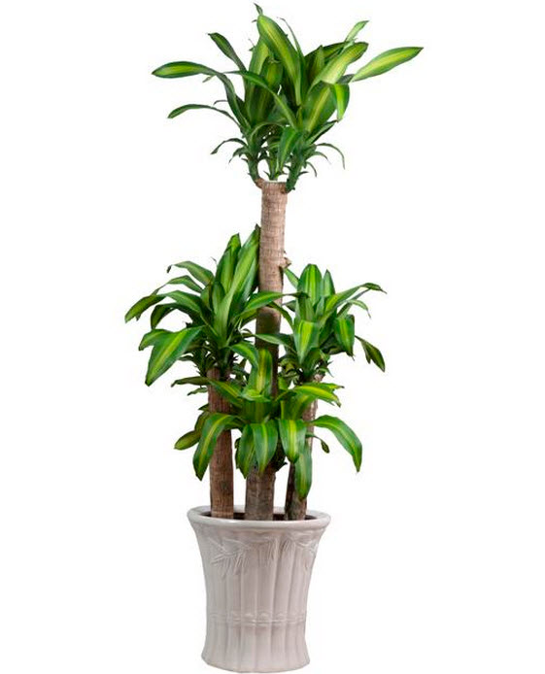
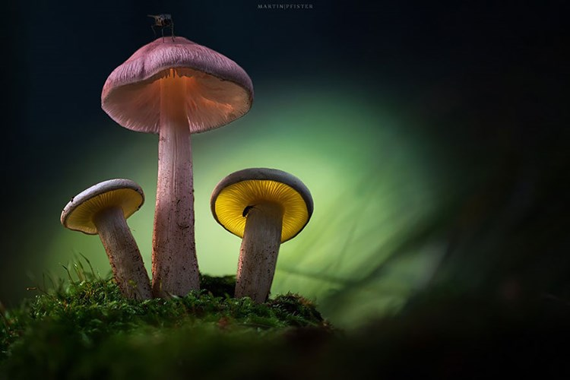
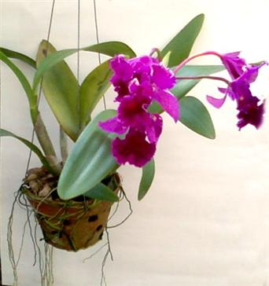
Cây cần ít ánh sáng
Cây nấm
Cây trầu bà
Cây phát tài
Cây dương sỉ
Cây lan

Slide 19
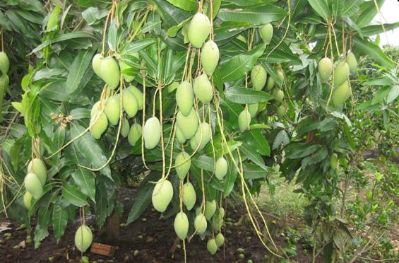
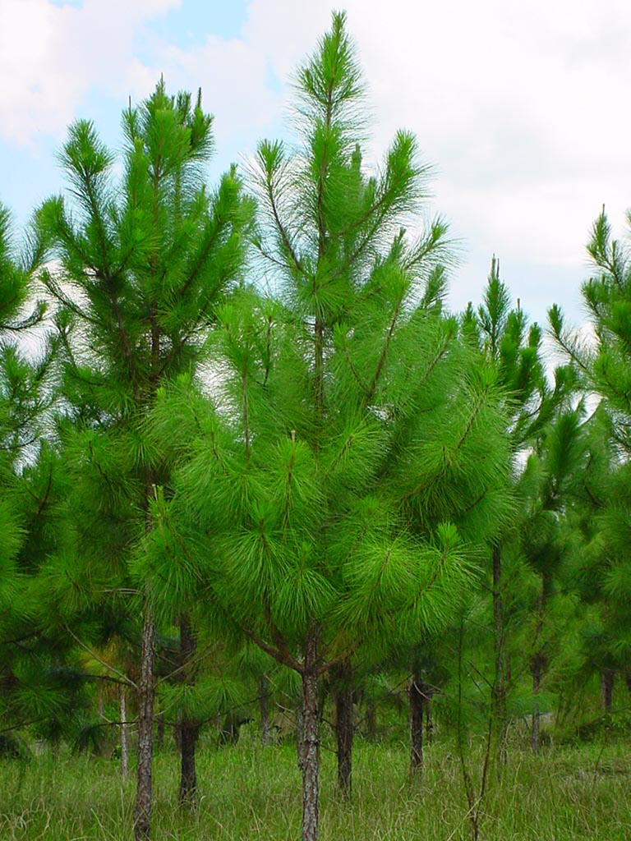
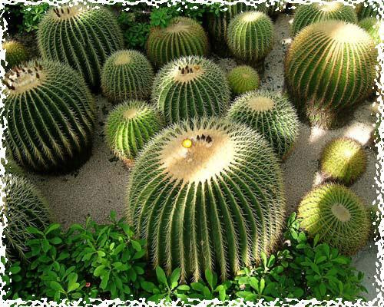
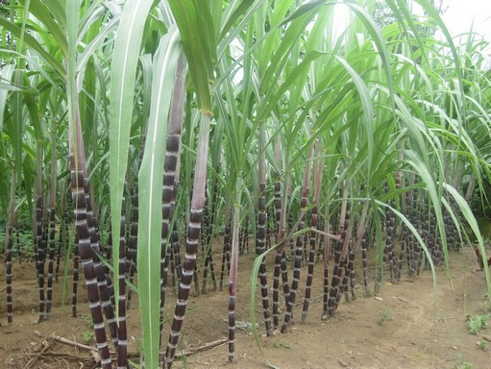
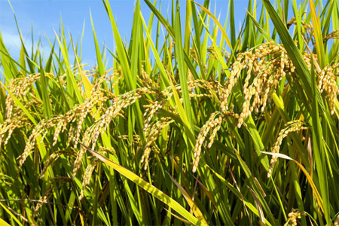
Cây cần nhiều ánh sáng
Cây lúa
Cây mía
Cây xương rồng
Cây xoài
Cây thông

Slide 20
- Nhu cầu về ánh sáng của thực vật khác nhau.

Slide 21
Để tận dụng đất trồng và giúp cho cây phát triển tốt người ta thường trồng xen canh cây ưa bóng với cây ưa sáng trên cùng một thửa ruộng.

Slide 22
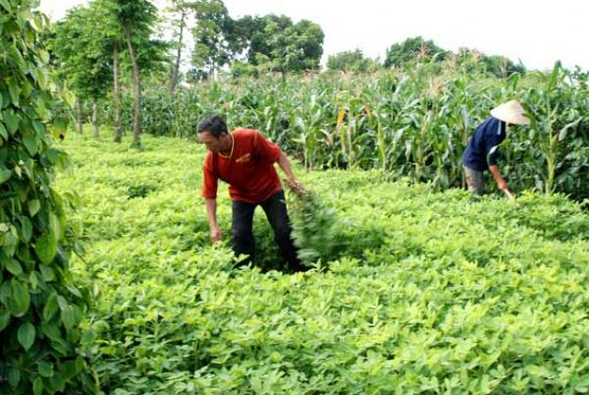
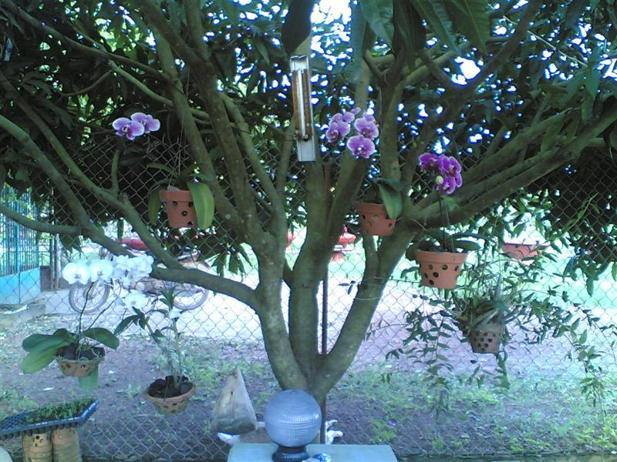
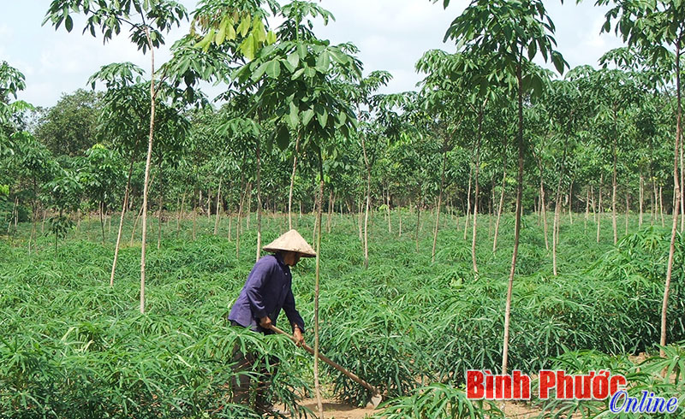
Một số hình ảnh trồng xen canh

Slide 23
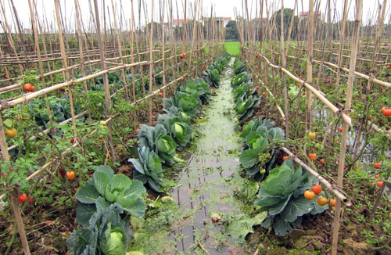
Cà chua và rau xanh

Slide 24
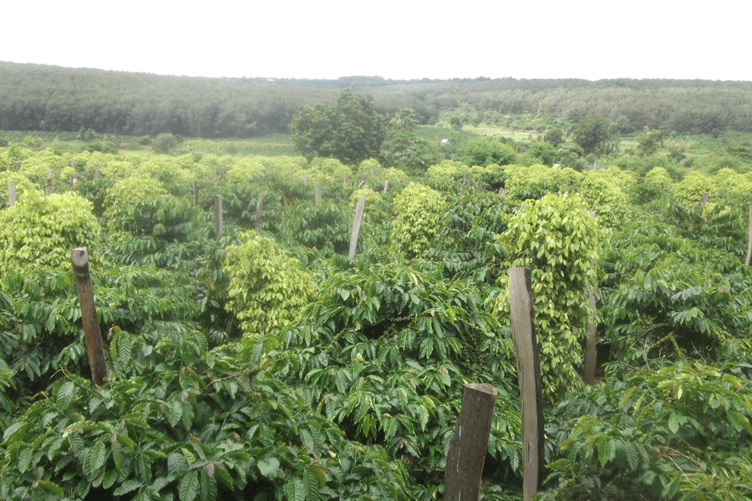
Hồ tiêu và cà phê

Slide 25
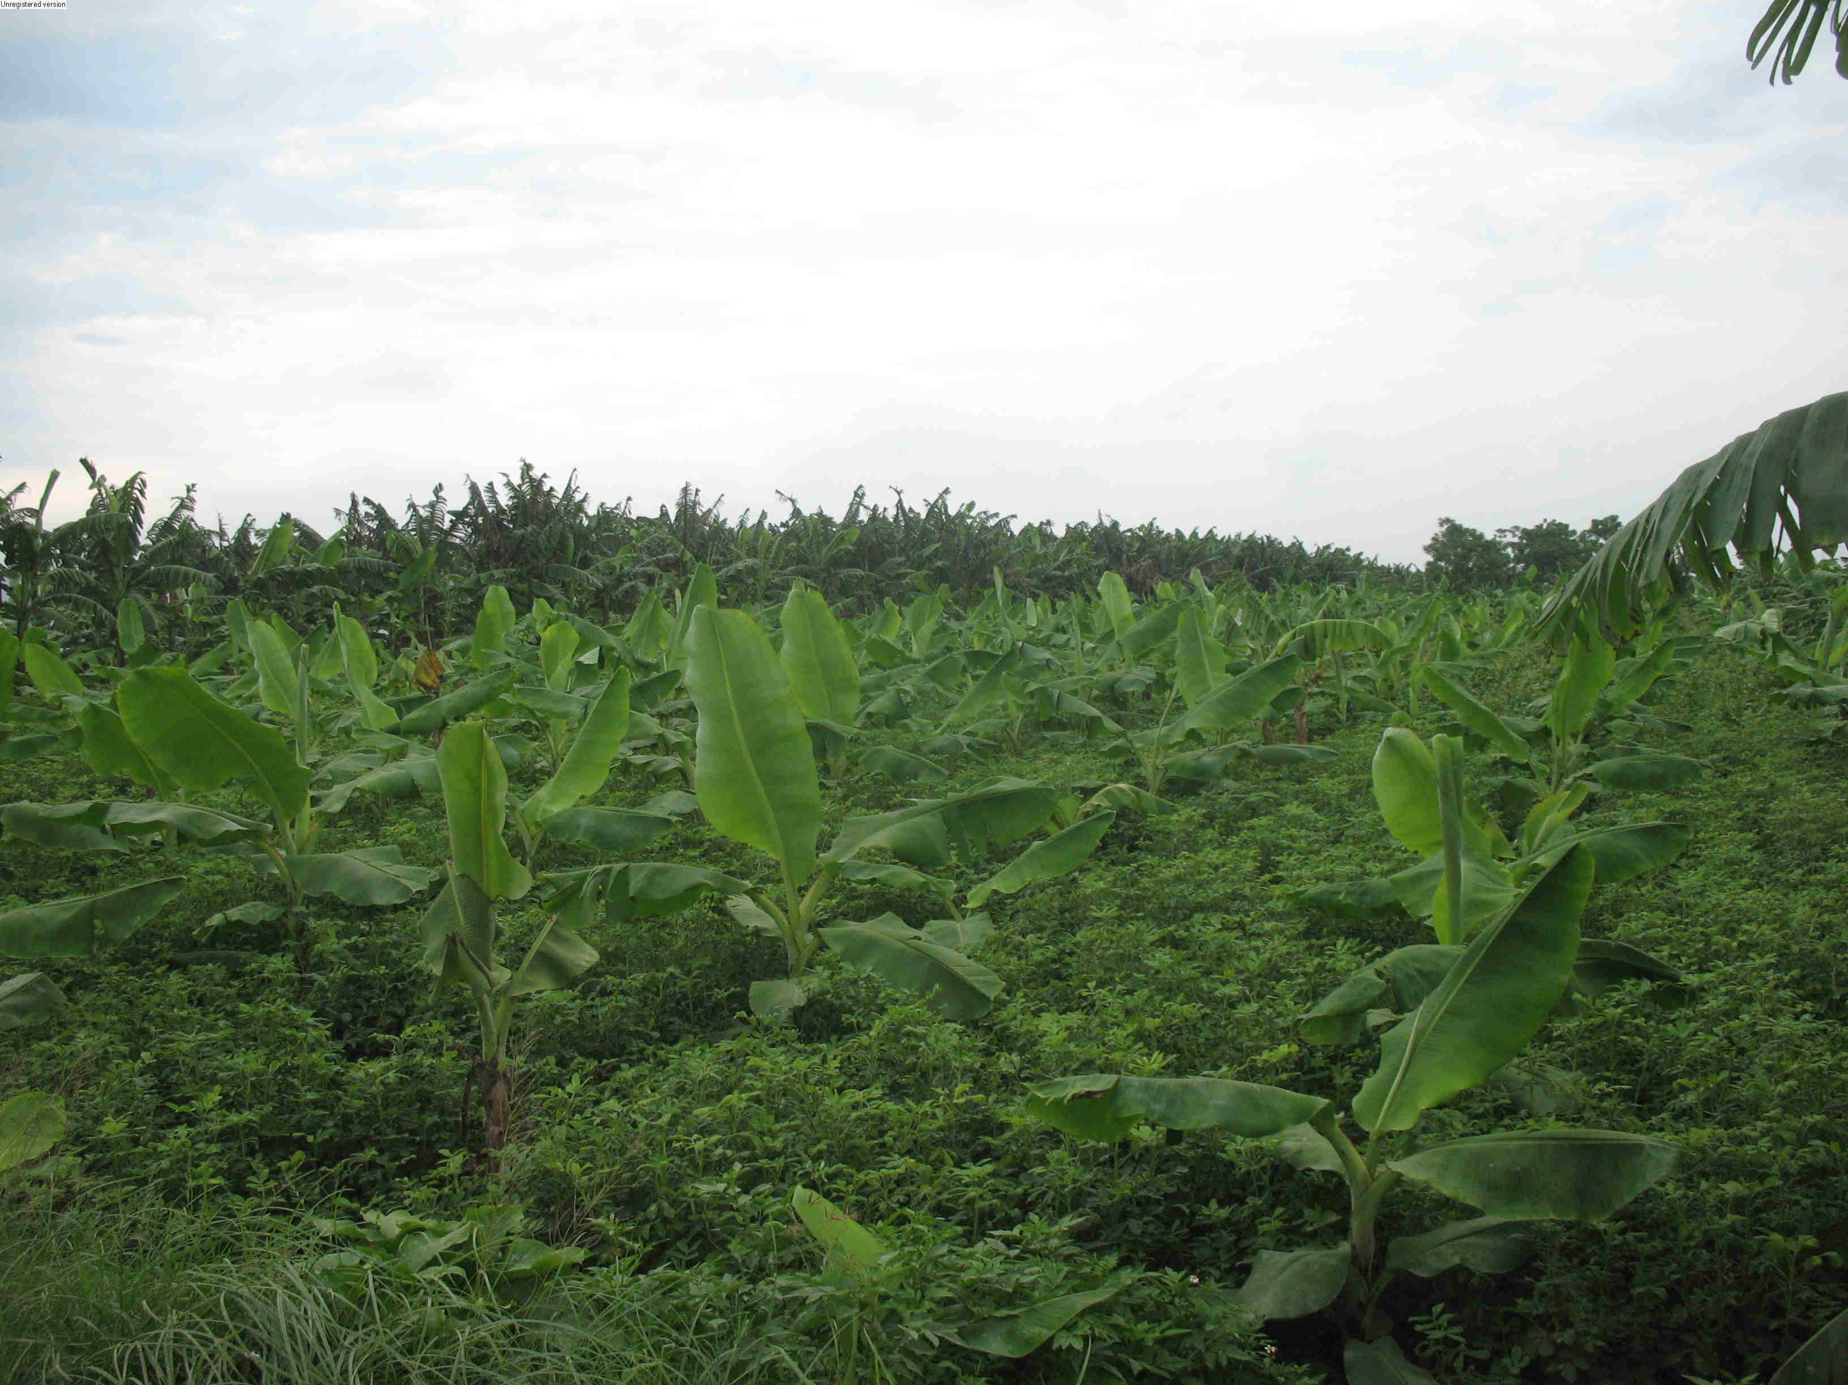
Chuối tiêu và đậu

Slide 26
Nhờ có ánh sáng của mặt trời cây cối phát triển tươi tốt. Vậy thực vật đem lại nguồi lợi gì cho con người và động vật?
Cung cấp thức ăn.
Thực vật
Cung cấp không khí sạch.

Slide 27

Ghi nhớ:
Không có ánh sáng thực vật sẽ mau chóng tàn lụi vì chúng cần ánh sáng để duy trì sự sống. Mặt Trời đem lại sự sống cho thực vật, thực vật lại cung cấp thức ăn, không khí sạch cho động vật và con người.

Slide 28

Dặn dò
Học thuộc ghi nhớ trong SGK.
Chuẩn bị bài 48:
Ánh sáng cần cho sự sống(tt)

Slide 29


